Slide 1
الهدوء
الاستئذانن
الالتزام
بالوقت
التعاون
المشاركه

Slide 3
استراتيجية التبنؤ
طالبتي المبدعه ماذا تعني لك الكلمات التاليه
البناء على
القبور
عيد الحب
عيد الميلاد
قرآة الفاتحه
على روح الميت
عيد الأم
عيد رأس السنه

Slide 4
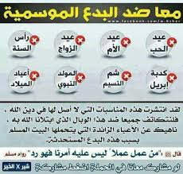

Slide 5
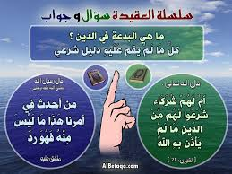

Slide 6
معنى البدعه وأنواعها

Slide 7
سأتعلم اليوم…….
١- تعريف البدعه
٢-أقسام البدعه
٣- حكم البدعه

Slide 8
تعريف البدعة
لغة :
وهو الاختراع على غير مثال سابق .

Slide 9
البدعه شرعا
كل محدثه في الدين

Slide 10
المعالم الرئيسيه لتعريف البدعه في الشرع

Slide 11
١- ماأحدث في أمور الدنيا كالصناعات والآلا ت فالأصل أنها مباحه . إلا إن تضمنت محرما فيكون التحريم لما تضمنته لالكونهامخترعات دنيويه .

Slide 12
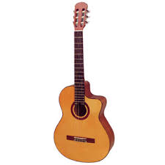
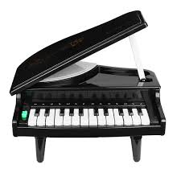
اذاتضمنت محرما فيكون التحريم لما تضمنته لالكونهامخترعات دنيويه .

Slide 13
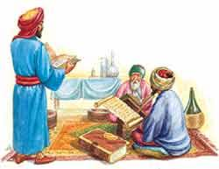
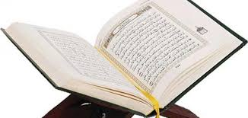
٢- أن البدعه ليس لها أصل في الشرع يدل عليها ، أما جمع المصحف في عهد أبو بكر رضي الله عنه فهذا الجمع له أصل من الكتاب والسنه فاسم الكتاب يشير الى أنه سيكون مجموعا. وأمر النبي صلى الله عليه وسلم بكتابة الآيات في عهده

Slide 14
٣- أن البدع في الدين كلها مذمومه فلاتوجد بدعه حسنه لأن البدع مصادمه للشريعهمضاده لها فهي مذمومه قال الرسول صلى الله عليه وسلم ( كل بدعه ضلاله )

Slide 15
المعالم الرئيسيه لتعريف البدعه في الشرع
٣- أن البدع في الدين كلها مذمومه فلاتوجد بدعه حسنه لأن البدع مصادمه للشريعهمضاده لها فهي مذمومه قال الرسول صلى الله عليه وسلم ( كل بدعه ضلاله )
٢- أن البدعه ليس لها أصل في الشرع يدل عليها ، أما جمع المصحف في عهد أبو بكر رضي الله عنه فهذا الجمع له أصل من الكتاب والسنه فاسم الكتاب يشير الى أنه سيكون مجموعا. وأمر النبي صلى الله عليه وسلم بكتابة الآيات في عهده
١- ماأحدث في أمور الدنيا كالصناعات والآلا ت فالأصل أنها مباحه . إلا إن تضمنت محرما فيكون التحريم لما تضمنته لالكونهامخترعات دنيويه .

Slide 16
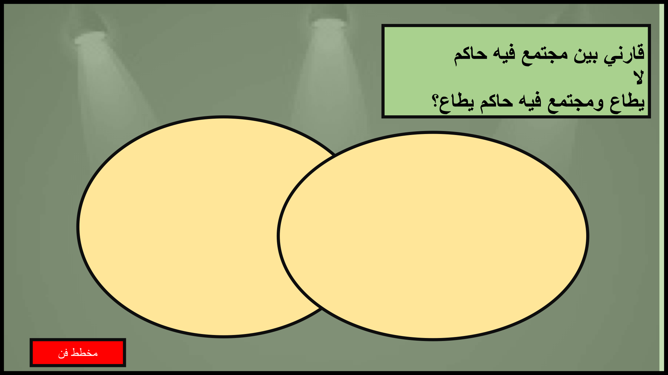
قارني أيتها المبدعه بين البدع في العادات والبدع في العبادات

Slide 17
أنواع البدع
البـــدع العملـــيه
البـــدع الاعتقـــاديه

Slide 18
البـــدع الاعتقـــاديه
كبدع الخوارج كتكفير مرتكب الكبيره وبدع المعتزله كنفي صفات الله تعالى ، ونفي القدر وهي متفاوته في الانحراف

Slide 19
البـــدع الاعتقـــاديه
مثال على ذلك…
إذا بنى مسجد على القبر يحسب أنه دين أو بنى قبة على القبر يحسب أن هذا جائز هذه بدعة منكرة ومن وسائل الشرك؛ لقول النبي ﷺ: لعن الله اليهود و النصارى اتخذوا قبور أنبيائهم مساجد
الخوارج جوزوا على الرسول نفسه أن يجور ويضل في سنته، ولم يوجبوا طاعته ومتابعته، وإنما صدقوه فيما بلغه من القرآن دون ما شرعه من السنة التي تخالف بزعمهم ظاهر القرآن.

Slide 20
البـــدع العملـــيه
هي أن يشرع في الدين عباده لم يشرعها الله ورسوله ، وكل عباده لم يأمر بها الشارع أمر إيجاب أو استحباب فإنها من البدع العمليه

Slide 21
طالبتي المبدعه صنفي أنواع البدع حسب الأمثله التاليه ….
١- احداث صلاة سادسه. أوصيام غير مشروع ، أو عيد غير مشروع .
٢- زيادة ركعه في صلاة الظهر مثلاً.
٣- الذكر الجماعي بعد الصلاة المفروضه .
٤- تخصيص النصف من شعبان بالصيام أو ليلته بالقيام .
٥- تخصيص القبور بالصلاة أو بدعاء الله عندها.

Slide 22
طالبتي المبدعه صنفي أنواع البدع حسب الأمثله التاليه ….
أصل ا لعباده
١- احداث صلاة سادسه. أوصيام غير مشروع ، أو عيد غير مشروع .
الزياده في العباده
٢- زيادة ركعه في صلاة الظهر مثلاً.
صفة أداء العباده
٣- الذكر الجماعي بعد الصلاة المفروضه .
تخصيص وقت
٤- تخصيص النصف من شعبان بالصيام أو ليلته بالقيام .
تخصيص مكان
٥- تخصيص القبور بالصلاة أو بدعاء الله عندها.

Slide 23
باستخدام العصف الذهني عددي اضرار البدع باأنواعها على الدين والمجتمع
الاضرار

Slide 24
أيهما أشد خطراً
البدعه أم المعصيه

Slide 25
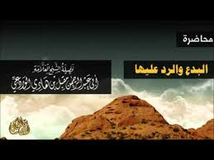
ولله الحمد يقوم المجتمع المسلم بانكار البدع والرد على أصحابها من العلماء ورجال الدين وألفوا في ذلك الكتب وكذلك القيام بالمحاضرات التي تحذر من أضرارها وخطرها على عقيدة المسلم

Slide 26
لماذا ؟
باستخدام أدوات الاستفهام صيغي اسئله جيده حول الدرس
كيف؟
هل؟
ما؟
متى؟

Slide 27
صفحة ٤٢،،، ١،٢،٣

